Slide 1
Název | Petrologie 1
Předmět, ročník | Zeměpis, 1. ročník
Tematická oblast | Fyzickogeografická sféra
Anotace | Prezentace kapitoly petrologie doplněná fotografiemi a závěrečným procvičováním.
Klíčová slova | petrologie, hornina, vyvřelé, přeměněné, usazené horniny, hlubinné, povrchové vyvřeliny
Autor | Mgr. Václav Hubáček
Datum | 20. 9. 2013
Škola | Gymnázium Jana Opletala, Litovel, Opletalova 189
Projekt | EU peníze středním školám, reg. č.: CZ.1.07/1.5.00/34.0221

Slide 2
Petrologie 1
Hu2_6

Slide 3
Hornina
Petrologie je věda zabývající se vznikem, složením, vlastnostmi a výskytem hornin.
horniny tvoří „kamenný“ obal Země – litosféru
horniny jsou složeny z minerálů (nerostů)

Slide 4
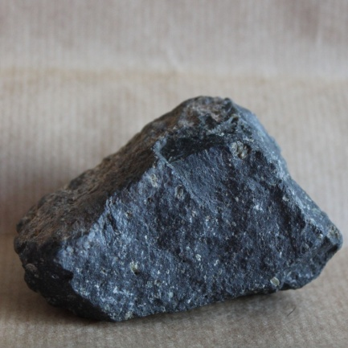
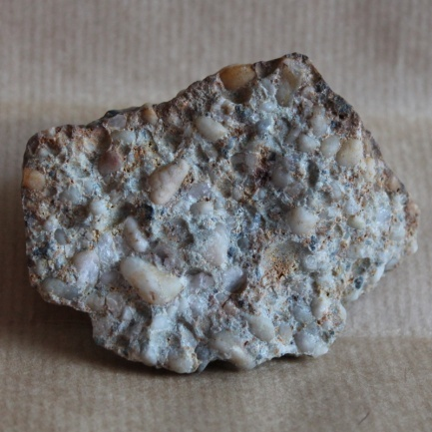
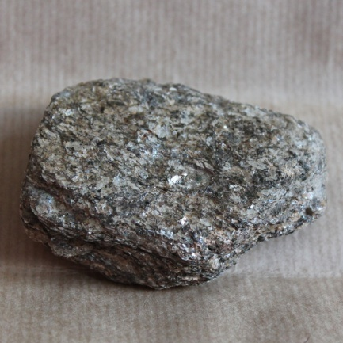
Rozdělení hornin
podle způsobu vzniku se horniny dělí na:
vyvřelé (vulkanické - magmatické)
usazené (sedimenty)
přeměněné (metamorfované)
čedič
slepenec
svor

Slide 5
VYVŘELÉ (MAGMATICKÉ) HORNINY
vznikají tuhnutím a krystalizací z magmatu
magma vzniká tavením svrchního pláště nebo hornin spodní kůry
vysoké teploty 650 až 1 200 °C
magma vzniká tam, kde je dostatek tepla k tavení hornin

Slide 6
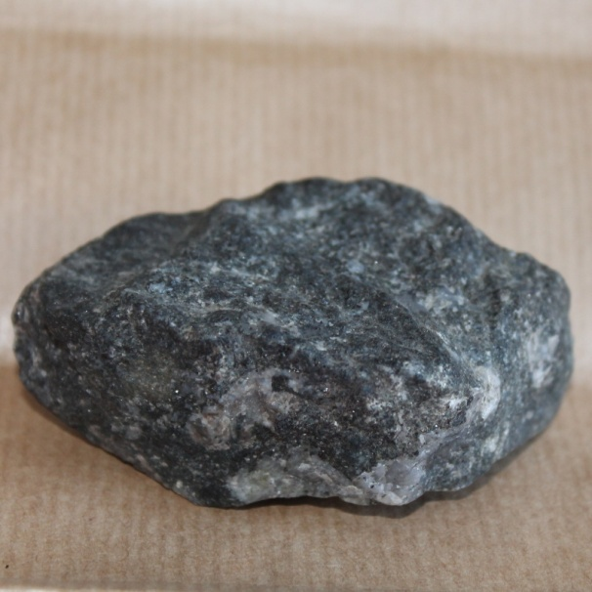
VYVŘELÉ (MAGMATICKÉ) HORNINY
dělení podle místa vzniku:
1. HLUBINNÉ
2. POVRCHOVÉ
( výlevné, sopečné)

Slide 7
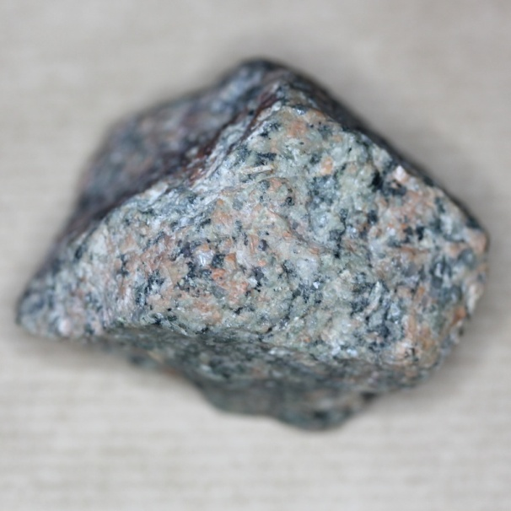
Hlubinné vyvřeliny
Žula - granit:
obsahuje - křemen, živec , biotit a muskovit
krychlová odlučnost
použití: stavebnictví, jako obkladový a sochařský kámen, dlažební kostky, obrubníky, štěrk a drť pro výrobu betonu, stavby komunikací

Slide 8
Hlubinné vyvřeliny
Gabro
hrubozrnná tmavá vyvřelá hornina tvořená sodno-vápenatými živci a augitem.
použití: silniční kámen, dekorační účely - obklady, pomníky.

Slide 9
Povrchové vyvřeliny
Čedič (bazalt)
vulkanická nejčastější výlevná hornina tvořená hlavně plagioklasem – sodnovápenatý živec
sloupcovitá odlučnost, vysoká odolnost
použití: štěrk, vodní stavby – hráze

Slide 10
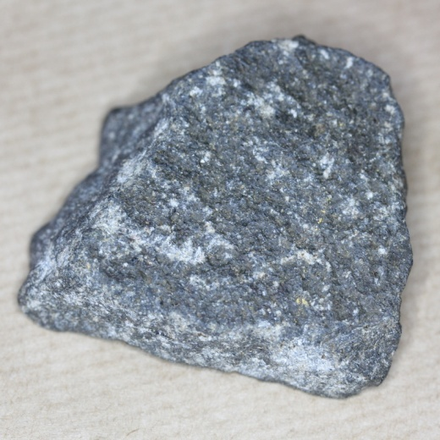
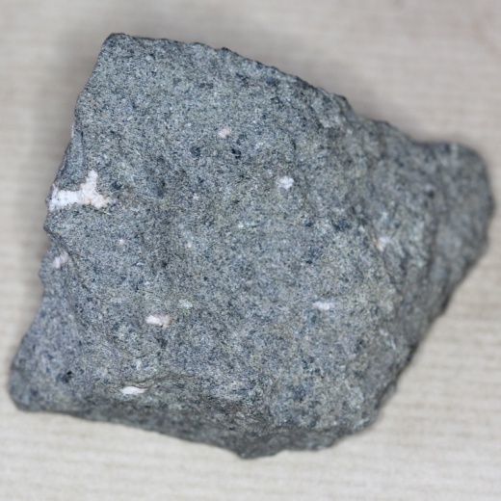
Povrchové vyvřeliny
Andezit
2. nejrozšířenější výlevná vyvřelá hornina
použití: štěrk a jako stavební kámen
Znělec (fonolit)
světlá barva
použití: štěrk, výroba barevného lahvového skla.

Slide 11
Určete název a typ vyvřelé horniny:
žula
čedič
gabro
andezit
hlubinná
povrchová
hlubinná
povrchová

